Slide 1

الخطة العلاجية
للصف الاول متوسط
المادة
الفصل الدراسي الثاني لعام ١٤٤٦هـ
معلم المادة

Slide 2

رياضيات
الخطة العلاجية
الخطة الزمنية
الاجراءات
اختبار قبلي
معالجة المهارات
اختبار بعدي

Slide 3

رياضيات
الخطة العلاجية للصف الاول متوسط
الفصل الدراسي الثاني
المهارات
م | المهارات المفقودة | زمن التنفيذ
١ | ايجاد النسبة والتناسب | قبل واثناء تقديم الفصل الرابع
٢ | المعدل | قبل واثناء تقديم الفصل الرابع
٣ | حل التناسب | قبل واثناء تقديم الفصل الرابع
٤ | التحويل بين الوحدات ( الانجليزية ،الوحدات المترية ) | قبل واثناء تقديم الفصل الرابع
٥ | العلاقات بين الكسور والنسبة المئوية | قبل واثناء تقديم الفصل الخامس
٦ | النسبة المئوية من عدد، تقدير النسبة المئوية ،التناسب المئوي ،تطبيقات على النسبة المئوية | قبل واثناء تقديم الفصل الخامس
٧ | مقاييس النزعة المركزية والمدى | قبل واثناء تقديم الفصل السادس
٨ | التمثيل بالاعمدة والمدرجات التكرارية ،الاعمدة المزدوجة | قبل واثناء تقديم الفصل السادس
٩ | حل مسائل رياضية باستعمال استراتيجيات ومهارات حل المسالة بالخطوات الاربع | قبل واثناء تقديم الفصل السادس

Slide 4
رياضيات
الخطة العلاجية للصف الاول متوسط
الفصل الدراسي الثاني
الخطة الزمنية
اجراءات المعالجة
بناء اختبار تشخيصي قبلي
تحليل نتائجة
عمل خطط علاجية للطالبات الضعيفات
تنفيذ الممارسات العلاجية
اساليب تقويم بنائية مستمرة
اختبار ات ختامية بعدية
أساليب التقويم
التقويم التشخيصي القبلي
التقويم التكويني البنائي
التقويم الختامي البعدي

Slide 5


رياضيات
الاختبار القبلي
صورة من الاختبار توضع هنا او باركود

Slide 6

رياضيات
تحليل النتائج

Slide 7







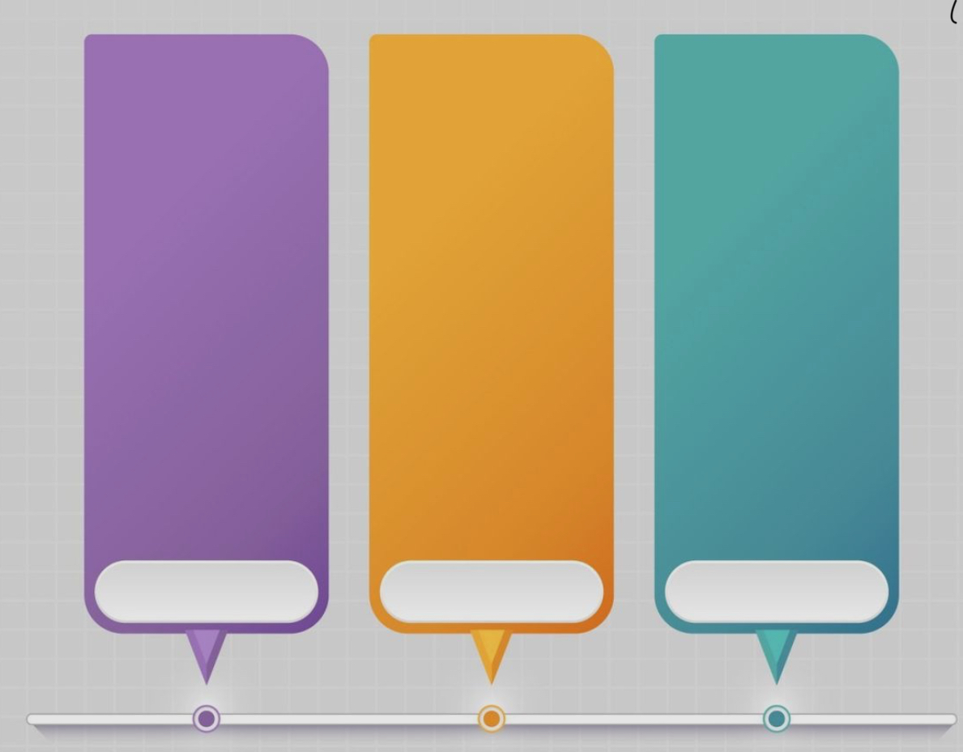
رياضيات
اقتراحات للاجراءات المتخذة
الاجراءات
فريق التيمز.
أنشطة
،واوراق عمل
دروس عين
مهمات ادائية
فديوهات تعليمية
شرح مباشر
داخل الفصل
الاثراءات

Slide 8

رياضيات
اقتراحات لمعالجة المهارات مع اضافة الشواهد
عروض بصرية
اوراق عمل

Slide 9

رياضيات
اقتراحات لمعالجة المهارات مع اضافة الشواهد
اختبارات دورية حضوري

Slide 10

رياضيات
اقتراحات لمعالجة المهارات مع اضافة الشواهد
خرائط ذهنية

Slide 11

رياضيات
اقتراحات لمعالجة المهارات مع اضافة الشواهد
منصه مدرستي
شروحات عين

Slide 12
رياضيات
الاختبار بعدي
صورة من الاختبار توضع هنا او باركود

Slide 13
رياضيات
تحليل النتائج

Slide 14
رياضيات
اثر الخطة
اثر الخطة | الاجراءات المتخذة
لقاء فردي
لقاء مع المرشدة
تواصل مع ولي الامر
منخفض
بطئ
جيد
تحسن سريع
معلم المادة

Slide 15
رياضيات
تحويل للموجه الطلابي
اسم الطالب | الصف
معلم المادة

Slide 16


لاتنسوني من صادق دعواتكم
إعداد

